Slide 1
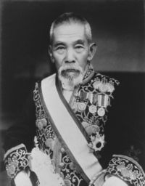
전전(戰前) 시기
[5] 5.15 사건-정당 정치의 종식
1932년 5월15일에 일어난 현역 수상
이누카이 쓰요시 암살사건(5.15) 사건
이 사건 후 수상이 된 사이토 마코토는 해군 출신으
로 민정당 ,정우회 양대 정당이 정권을 놓고 경쟁하
였던 정당 정치가 끝나고 군부 정치가 시작.

Slide 2
전전(戰前) 시기
[6] 2. 26사건
1930년대 중반 - 군부와 혁신우익이 대두. 정치적 발언권강화
군부내에서 파벌적대립 격화
통제파
막료층을 중심으로 군 전체통제를강조.군부의 정치적 위상을 높이는데 관심
황도파
청년장교층을 중심으로 천황중심 혁신론 주장

Slide 3
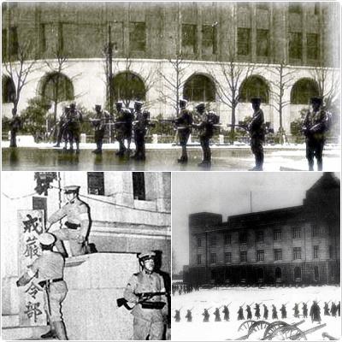
2.26 사건
1936년2월26일 황도파 계열의 22명의 육군 청년 장교들이
1400여명의 병력을 이끌고 쿠데타 단행.
수상을 비롯한 정부 요인의 공관과 사택 및 경시청 등을 습격.
대장상 다카하시 고레키요, 내대신 사이토 마코토, 육군교육총감 살해.
도쿄의 정치중심가인 나가다초 점거당하는 사태가 벌어짐.
이 사건을 쇼와 천황이 반란으로 규정,
강경진압을 명령하여 계엄령이 내려진 가운데 군부에 의해 진압.

Slide 4
2.26 사건
사건직후 내각 구성한 히로타 코오키 수상
각료의 인선.정책에 대해서까지 군부 요구를 수용.
현역 무과제를 부활.군의 정치 개입 용인.
‘국방국가’구상을 정강으로 내세워 군부의 정치력을 증대시킴.

Slide 5
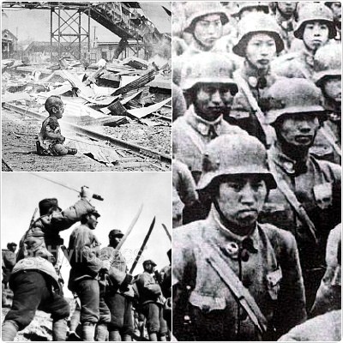
전전(戰前) 시기
[7]중일전쟁
일본 - 화북 분리 공작을 추진.
1936년 12월 서안 사건 계기로 장개석은 국공 내전을 중지,
일본의 침략에 맞서 응전할 태세를 갖추기 시작.
만주국을 세운 일본군은 드디어 중국의 화북 지방으로 출병 강행.
1937년7월7일 북경 교외의 노구교에서 중,일 양국의 군대가 충돌.
(노구교 사건)

Slide 6
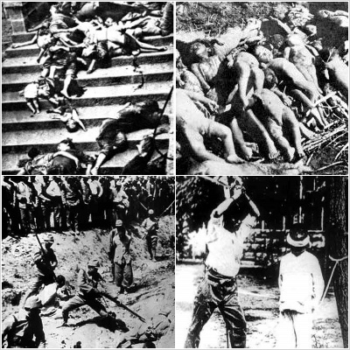
중일전쟁
중국의 국민정부 9월에 제2차 국,공 합작을 성립시켜
전국적인 항일전선 형성.
일본은 끝없이 병력 투입, 초기 전세는 일본에게 유리하게 전개,
일본의 점령지↑
1937년말 수도 남경을 점령하는 과정에서 ‘남경 학살 사건’을 일으킴.

Slide 7
중일전쟁
1938년말 일본, 만주, 중국에 의한 ‘동아신질서의 건설’이
전쟁목표라고 성명.
- 비밀리에 국민당 지도자 왕조명을 중경에서 탈출시켜 남경에서 허수아비
정부를 통합, 새로운 남경정부 수립.
- 일본은 왕조명 정권과 교섭하여 전쟁을 종결시키려 했으나 전쟁은 장기간양
상 띠며 장개석 정부가 미국, 영국, 소련의 원조 받아 가며 항전 계속.

Slide 8
중일전쟁
일본 정부
독일과 손 잡음 공산주의 세력의 진출을 막기 위함.
1937년에 이탈리아도 참가.
독일. 일본. 이탈리아의 3국 방공협정 체결.
1938년
국민의 총력을 기울여 전쟁에 승리하기 위한 목적으로 국가 총동원법 제정.

Slide 9
전전(戰前) 시기
[8]제2차 세계대전의 발발과 일본의 운명
1939년
고노에 내각 후임, 히라누마 내각은
8월에 독일이 갑자기 소련과 불가침 협정을 맺자
“기괴한 국제 정세”에 대응 할 수 없다며 총사직.
9월 독일이 폴란드 공격 - 영국, 프랑스 독일에 선전 포고.
유럽에서 제2차 세계대전 발발.

Slide 10
제2차 세계대전의 발발과 일본의 운명
일본 정부
독일과의 군사 동맹 소극적,
유럽 전쟁에는 개입하지 않는 방침 고수.
But
1940년
독일이 북-노르웨이, 서-프랑스 파리 입성.
육군 중심으로 동남아시아로 진출하자는 분위기 급속히 확산.
7월 제2차 고노에 내각 구성,
일본은 장개석 지원 루트 차단 이유로 북부 베트남에 군대가 진주.

Slide 11
제2차 세계대전의 발발과 일본의 운명
            프랑스가 독일에 점령당한 사이 식민지를 일본이 장악
10월
고노에수상을 총재로 하는
‘대정익찬회(大政翼贊會)’가 성립.
대정익찬회의 발족에 의해 일본 파시즘체제가 성립.
=정당의 해산에 의해 형식적이나마 일국일당이 관철.

Slide 12
전전(戰前) 시기
[9] 태평양 전쟁
아시아에서 일본과 미국, 영국, 중국 등의 연합국이 싸운 전쟁
제 2차 고노에 내각
1941년 4월 일소중립 조약을 체결, 남부 프랑스령 인도 차이나에 진군.
일본의 삼국 군사동맹 체결, 인도차이나 침공에 크게 흥분한 미국
-일본에 석유수출 방지위해 미일 통상 조약 파기.
일본과 적대 관계 있음 분명히 함.
도죠 히데키를 육군대신, 요시다 젱고를 해군대신 기용.

Slide 13
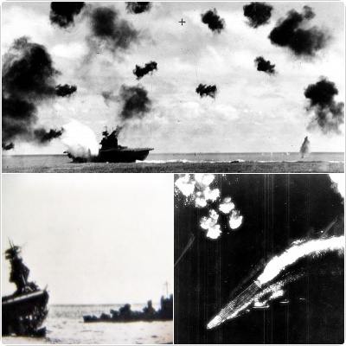
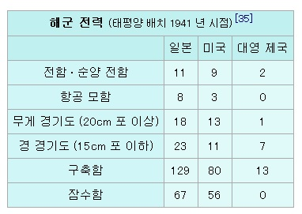
태평양전쟁
일본정부
네덜란드령 동인도차이나에 손을 뻗치고, 미국과 대화의 길 모색.
미국과의 교섭 교착상태에 빠지자, 9월 6일에 열린 어전회의에서
일본의 자주와 방위 위해 미 ∙ 영과의 전쟁을 불사한다는 기본 원칙 확인
1941년 12월 8일
미군 해군의 주요 기지인 하와이의 진주만 기습 공격, 태평양 전쟁시작.
말레이 해전에서 영국 전함 침몰, 인도양, 남태평양 제해권 장악
반 년 만에 필리핀, 말레이 반도, 인도네시아 점령, 동남 아시아의
전 지역 제압.

Slide 14
태평양전쟁
1942, 6 미드웨이 해전 - 일본 해군참패
1943, 2 육군이 구아들캐낼 섬에서 퇴각, 일본군 전략적 수세로
들어감
1944, 6 사이판 섬이 함락된 뒤, 미군기가 일본 본토 공습을 본
격화, 도쿄를 비롯 한 전국 도시가 폐허로 변함
1944, 10 레이터 섬 상륙, 필리핀 해전에서 가미카제 출격
1945, 4 미군 오키나와에 상륙
1945, 5 독일이 항복하자, 일본은 고립무원 상태.
1945, 7 미국-트루먼, 영국-처칠, 소련-스탈인은 포츠담에서 회담
을 갖고 일본에 대하여 ‘무조건 항복’을 권고.
이에 스즈키 내각은 포츠담 회담 거부.

Slide 15
태평양전쟁
1945.8.6 미국은 원자폭탄을 히로시마에 투하.
1945.8.8 소련이 일소 중립 조약을 무시하고 일본에 선전 포고.
1945. 8.9 미국은 원자폭탄을 나가사키에 투하
(원폭 투하 시 일순간에 7만 8천여명의 인명이 살상,
도시는 모두 파괴.)
1945.8.15 천황이 종전 조서 방송.
1945.9.2 도쿄 만에 정박 중인 미주리 호 함상에서 정식으로 항복
조인식 거행.

Slide 16
전후(戰後) 시기
일본은 국민의 자유가 회복되고 다시는 전쟁을일으키지 않는다는평화주의에 입각한
헌법 제정.
냉전체제 하에 1951년 미국을 중심으로 하는 연합국과의 강화가 체결됨 .일본은 다시 독립 확보.
이에 국제 연합에 가입하여 국제 사회 복귀 / 중국의 국민 정부와도 관계 개선
전쟁으로 피폐해진 국토 위에서 국민들은 열심히 일함.
일본 경제는 고도성장을 계속하면서 경제대국으로 부상.

